Slide 1



Evaluación auténtica agosto 2017

Slide 2
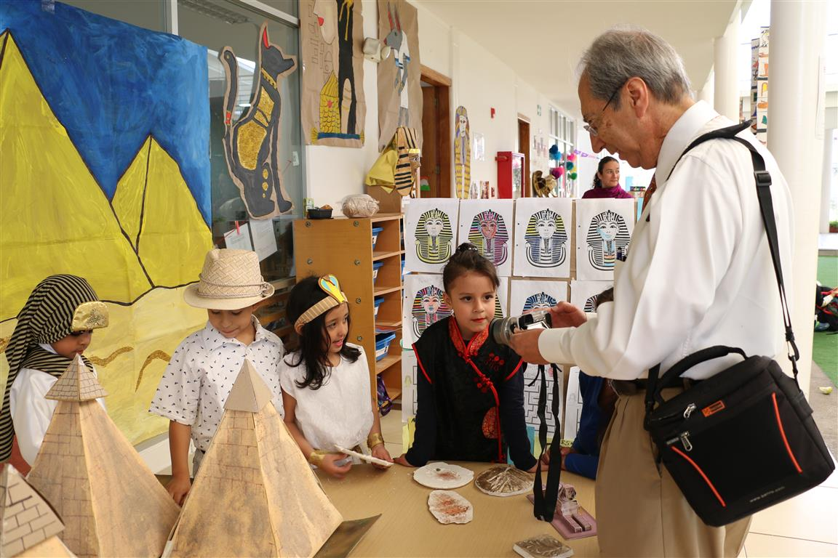
En el año 2016 el Colegio San Gabriel cambia su modelo pedagógico que se explicita en el proyecto Innova-Acción XXI. En el mismo se propone otra forma de evaluar.

Slide 3
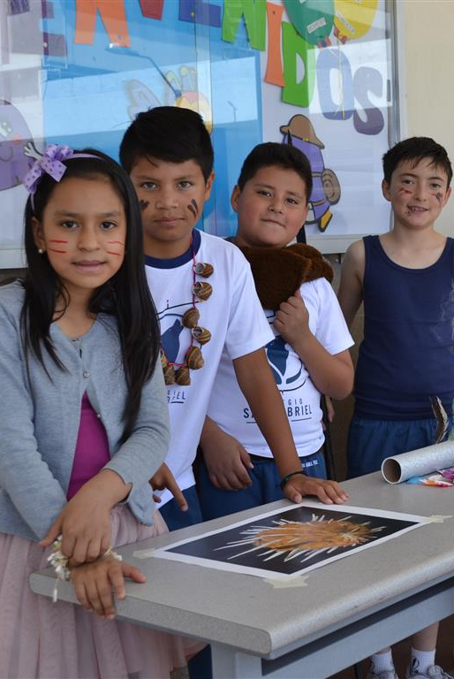
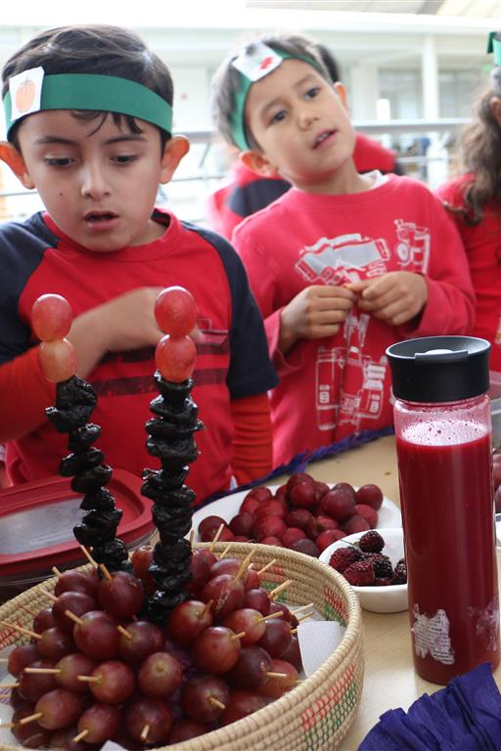
Se realiza una evaluación auténtica basada en evidencias y en la recopilación de información sobre el aprendizaje del estudiante

Slide 4
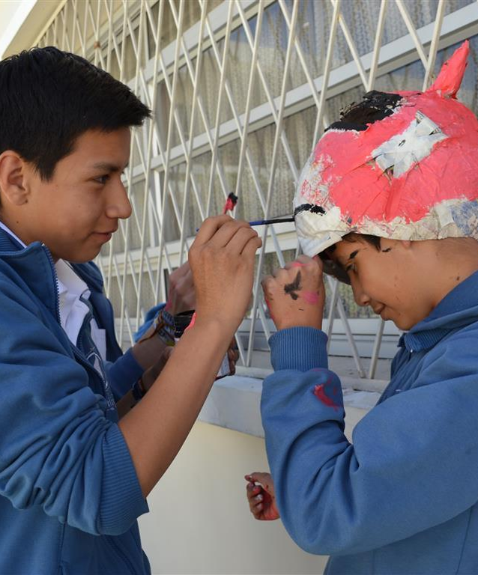
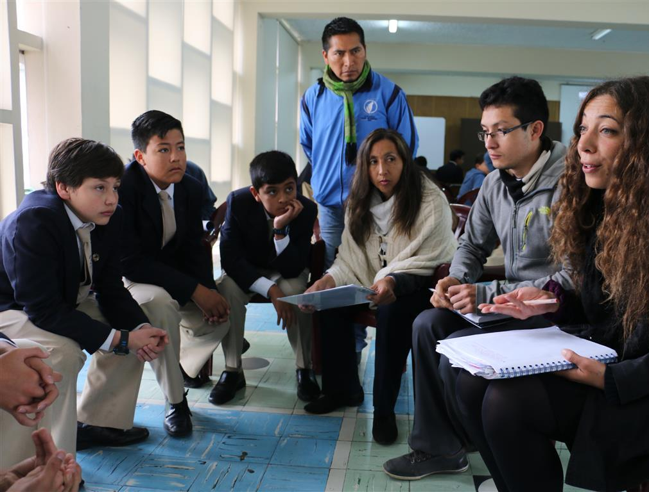
al finalizar un parcial y al término de un quimestre, los docentes y estudiantes realizan de manera cooperativa, durante una semana, actividades de evaluación de la comprensión alcanzada en los proyectos desarrollados durante el período

Slide 5
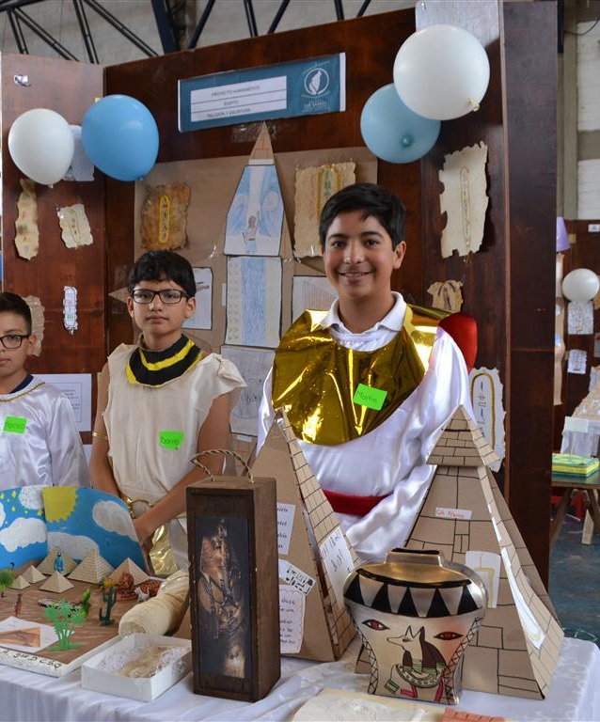
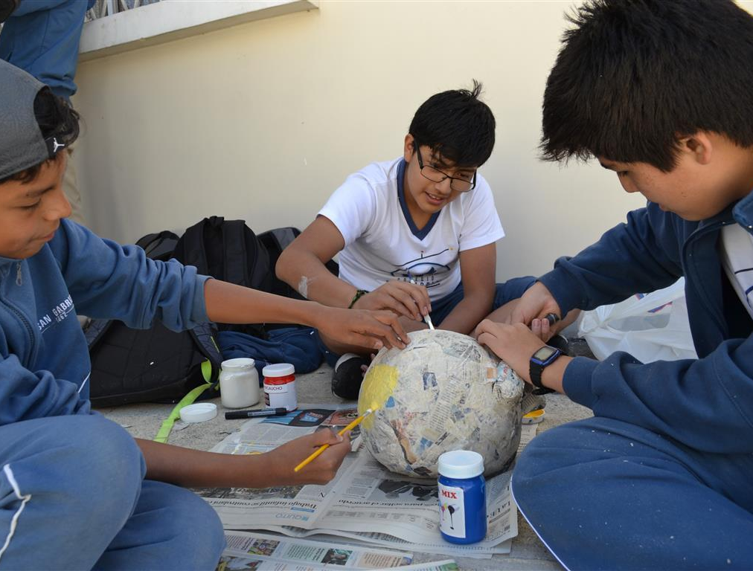
se valora que el estudiante haga el proceso de comprensión completo, es decir en las cuatro dimensiones: contenidos, propósitos, metodología y que sea capaz de comunicar, de diversas formas, todo aquello que comprendió.

Slide 6
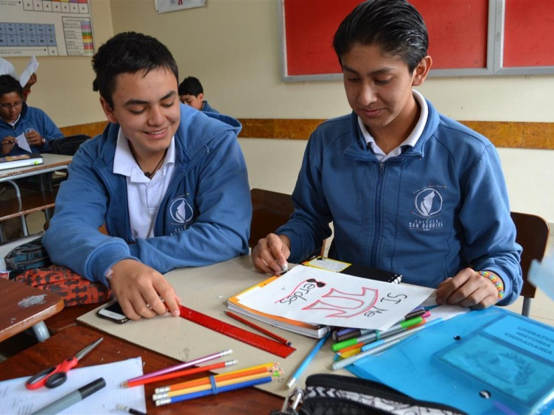
se pide a los estudiantes que escojan sus trabajos mejor realizados y que justifiquen su elección para ayudarles a reflexionar sobre el propio aprendizaje (metacognición, elaboración del portfolio)

Slide 7
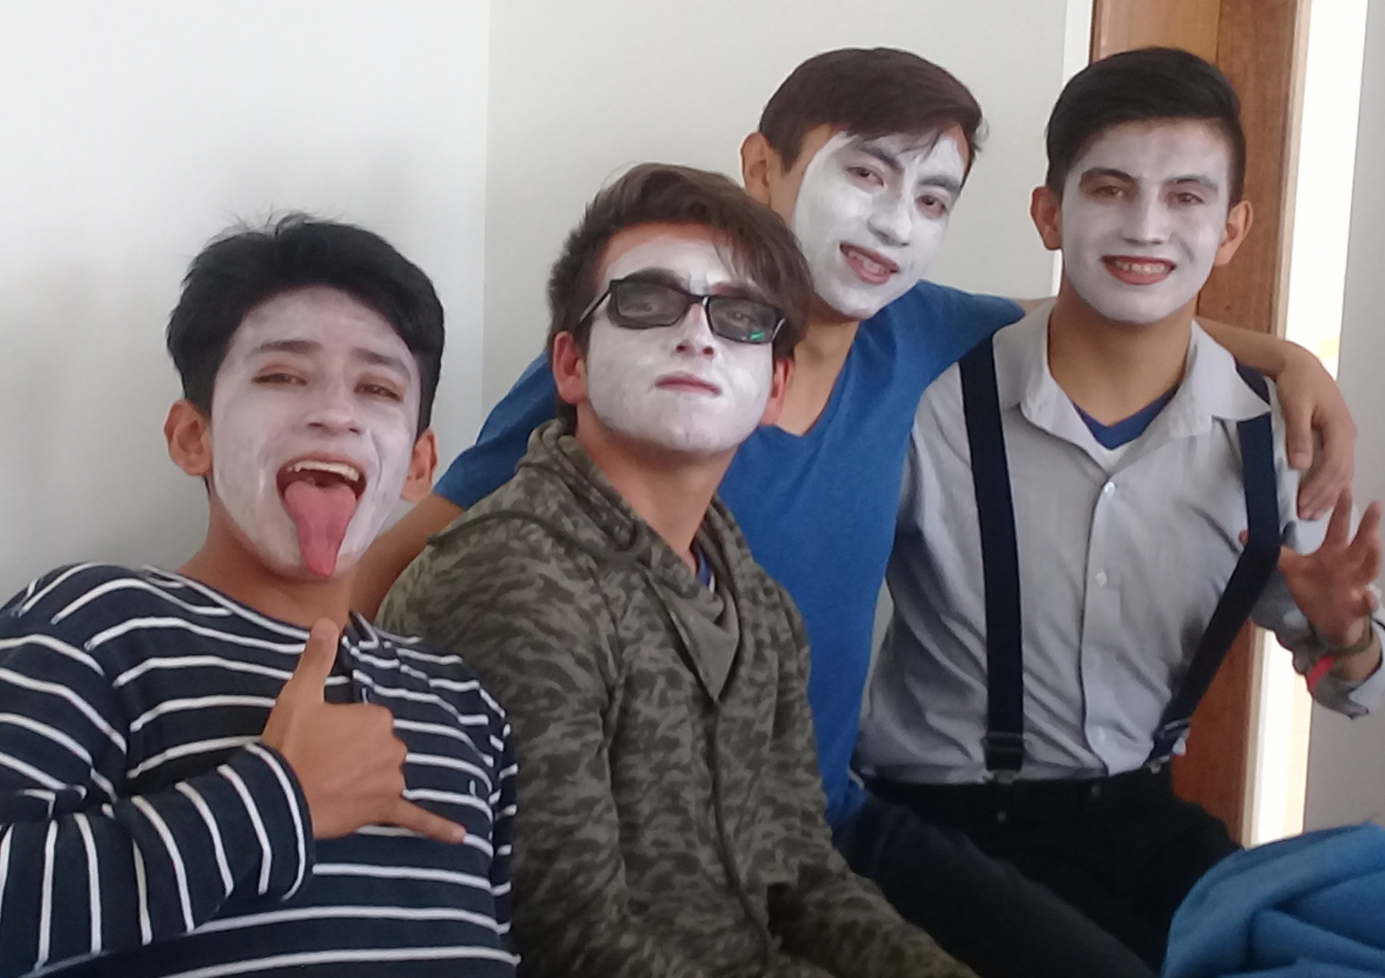
Notes:
Los estudiantes dicen que el trabajo por proyectos les ha abierto las puertas para hacer nuevos amigos

Slide 8
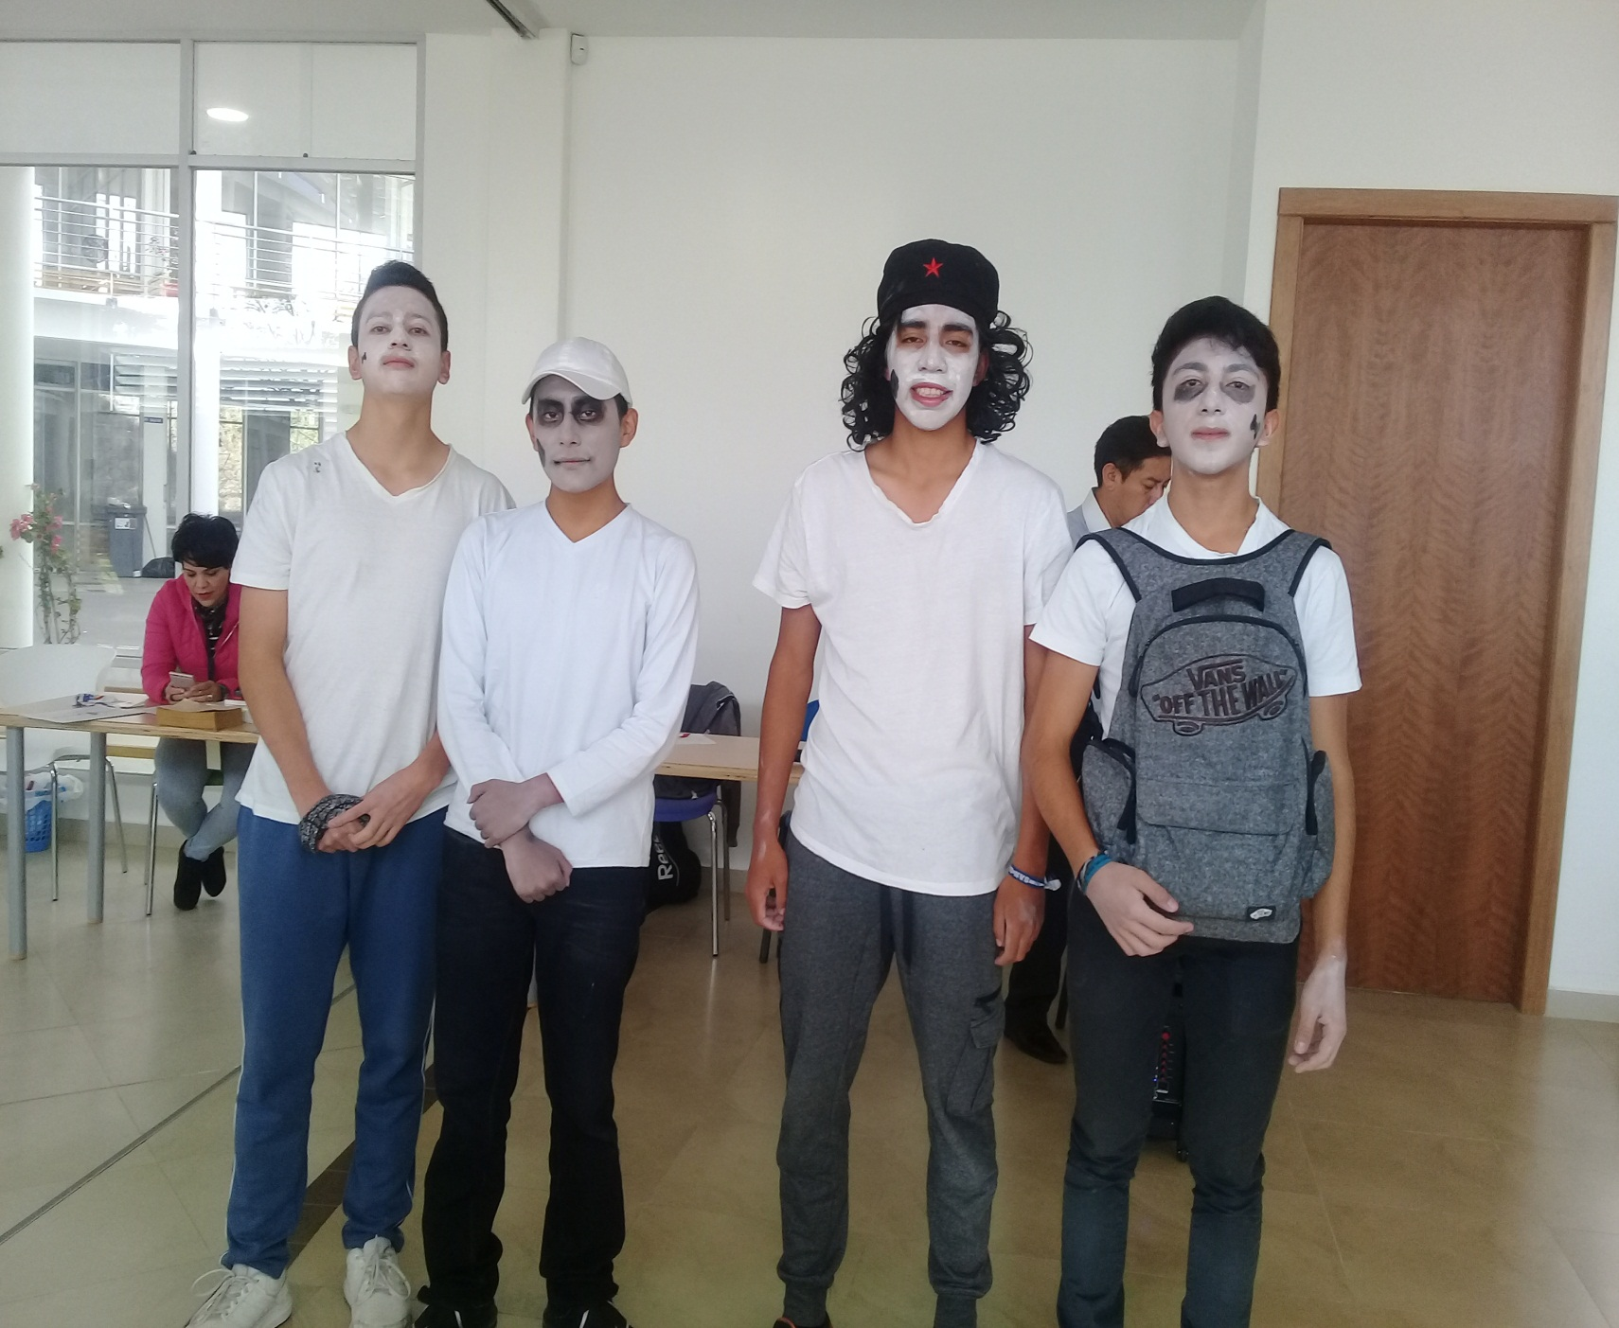
Notes:
Los estudiantes dicen sentirse satisfechos de haber vencido las dificultades del cambio de modelo pedagógico.

Slide 9
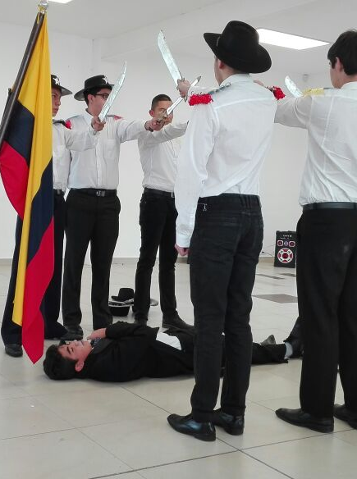
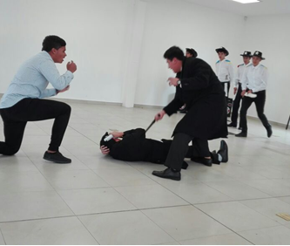
Los estudiantes de Segundo de Bachillerato representan un pasaje de la muerte-asesinato de García Moreno (Presidente Constitucional de la República del Ecuador)

Slide 10
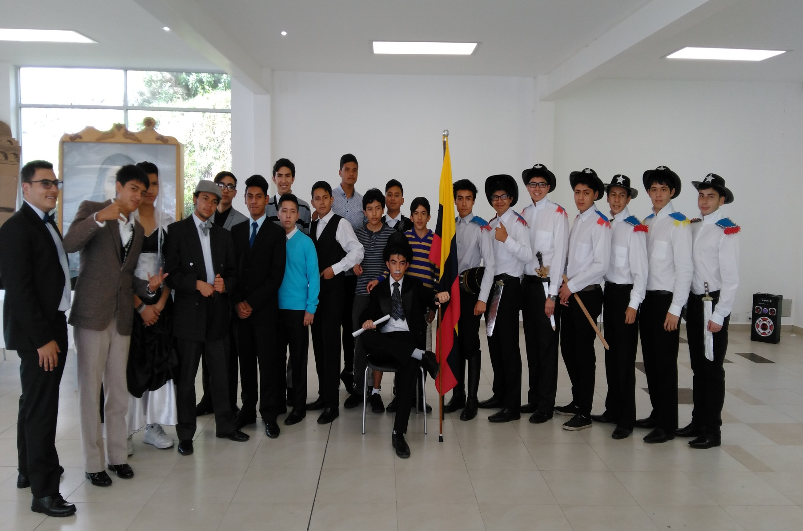
aaaaaaaaaaaa
Notes:
Los estudiantes de 2° de Bachillerato se reúnen para hacer el cierre del proyecto «Personajes Relevantes de la Historia»

Slide 11
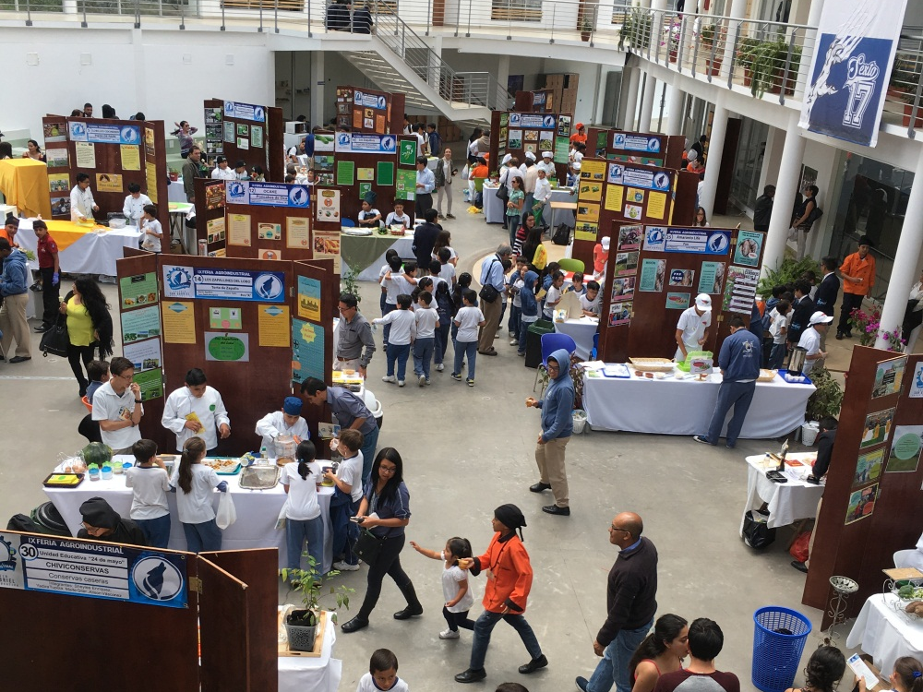
cuando el propósito es la comprensión, el proceso de valoración más que una evaluación es una parte del proceso de aprendizaje y debe contribuir significativamente al mismo.

